Slide 1

Introduction à l’Analyse Statistique
4ERP-BI
Année universitaire 2023/2024

Slide 2
Pour commencer…
Analyse Statistique des données
Analyse descriptive
Analyse prédictive
Analyse inférentielle

Slide 3
Pour commencer…
Analyse Statistique des données
Analyse descriptive
Analyse prédictive
Analyse inférentielle

Slide 4
Objectifs du module:
Comprendre les concepts liés aux outils quantitatifs de base pour l'aide à la décision : statistique descriptive et l’inférence statistique.
Faire l’analyse exploratoire des données statistiques
Pratiquer les techniques statistiques à travers une familiarisation avec les outils d’un environnement statistique (R,Python,Excel…)
Savoir interpréter les résultats numériques et graphiques liés à la statistique élémentaire
.

Slide 5


R vs Python
R est meilleur pour l’analyse et l’exploration d’ensembles de données.
Python est plus adapté à la manipulation de données et aux tâches répétitives
R est plus adapté pour les projets lourds en statistiques et les explorations ponctuelles d’ensembles de données.
Python permet de créer de site web et d’automatiser les processus.

Slide 6


Objectif Principal: Effectuer des analyses statistiques sur les données

Slide 7
Partie 1:
Présentation du logiciel R: les concepts de base, l’organisation des données.

Slide 8
Qu’est ce que R ?
En deux mots:
R est un langage de développement scientifique libre spécialisé dans le calcul et l’analyse statistique.
C’est un clone du logiciel S-plus , qui était crée par Ross Ihaka & Robert Gentleman .

Slide 9
Pourquoi R ?
Disponible gratuitement.
Ouvert aux contribution de tous.
Langage de programmation complet et performant.
Syntaxe intuitive ,compact et programme court.
Logiciel multi-platforme.
Développements rapide(langage des script).

Slide 10
Installer R:
  Rendez vous sur la page du CRAN (Comprehensive R Archive Network):
  http://cran.r-project.org/
  Notez également que les fonctions disponibles sont stockées dans une bibliothèque appelées packages.

Slide 11
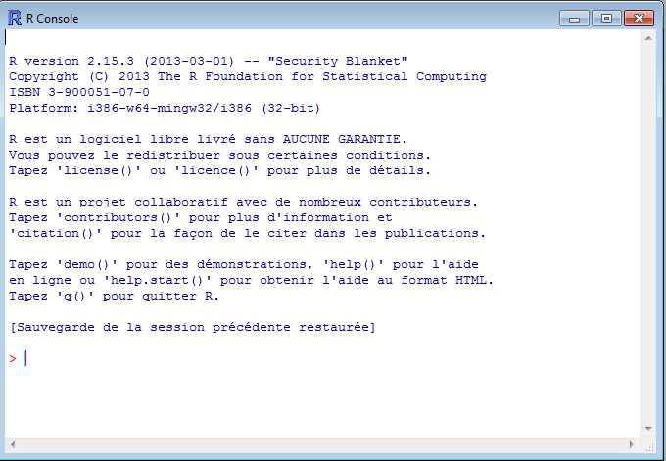
Lancer R :
Vous devez alors vous rendre sous une fenêtre de la sorte:
Cette fenêtre s’appelle la console.
> : c’est l’invite de commande qui apparait automatiquement au début de chaque ligne de commande.
+ : apparait en début de ligne si la ligne précédente est incomplète.

Slide 12
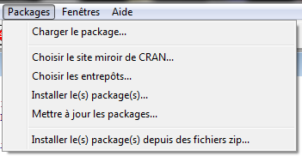
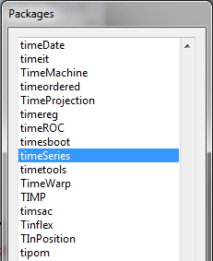
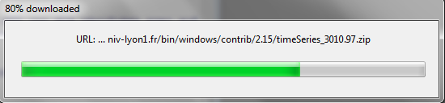
Installer et utiliser un package:
1. Voir si le package est déjà installé, si oui inutile de le télécharger de nouveau.
2. Installer via internet, si le package n’existe pas dans la liste.
Sélectionner le package à installer puis « OK »
Téléchargement
Notes:
Exemple: installation du package timeSeries

Slide 13
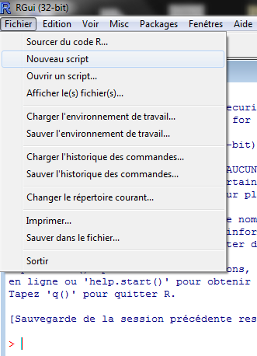
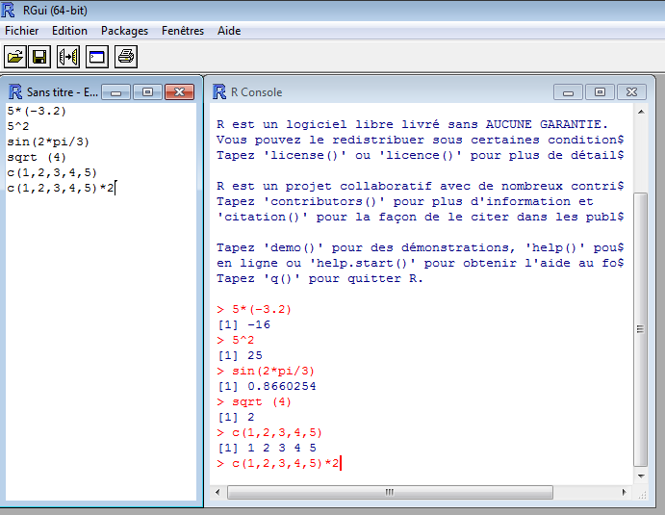
Organiser un travail R
Apprenez toujours à stocker vos fichiers dans un dossier réservé à cet usage (nommé TravauxEspritR).
Tapez toutes vos instructions R dans une fenêtre de script appelée script ou R Editor.

Slide 14
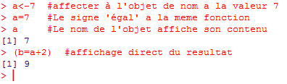
Affectation et affichage des variables:
R fait la différence entre la majuscule et la minuscule.
Un nom de variable ne peut pas contenir des espaces
ou commencer par un chiffre, sauf s'il est encadré de guillemets.

Slide 15
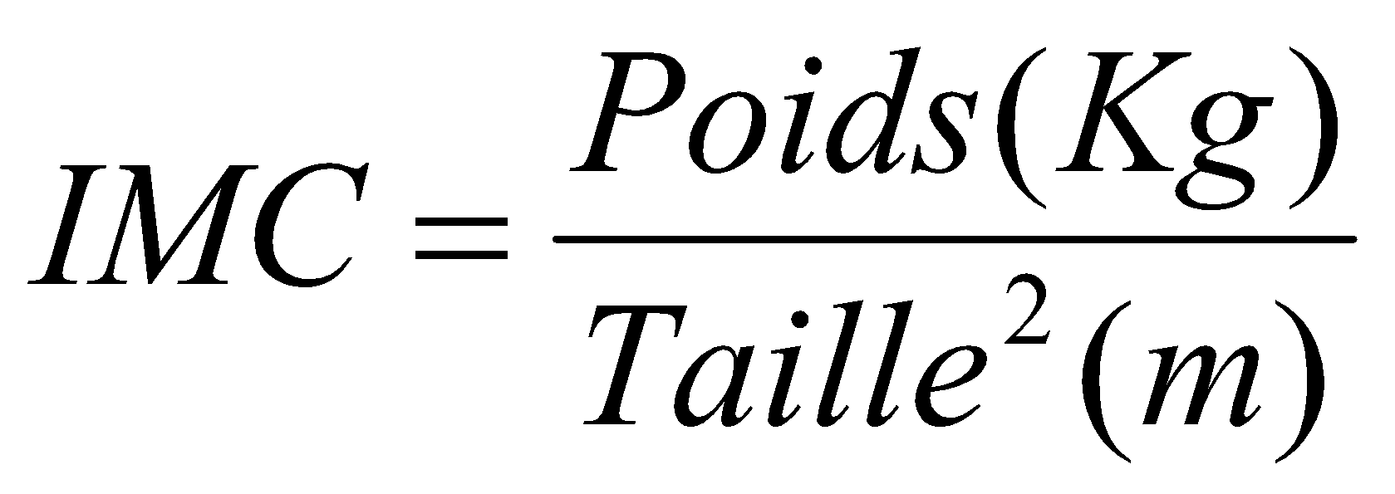
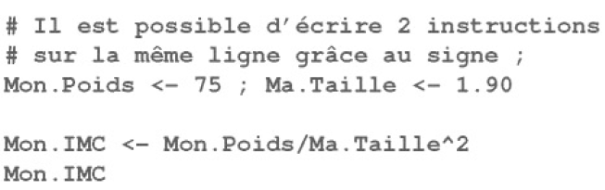
Première prise en main:
L'indice de masse corporelle (IMC) permet de déterminer la corpulence d'une personne. Il se calcule au moyen de la formule suivante :

Slide 16


Utilisation des fonctions
Le logiciel R contient de nombreuses autres fonctions dans sa version de base, et on peut en ajouter des milliers d'autres.
Exemple : On peut nous même créer la fonction combinaison à partir de la fonction factorial.

Slide 17
Les données sur R
Partie 2:

Slide 18

Matrice
Logique
Nature
Structure
Vecteur
Chaîne de
caractères
Liste
Numérique

Slide 19

Natures des données
Les différentes natures de données sont :
numeric: les entiers (integer) et les réels (real)
character: Toute information mise entre guillemets (simple' ou double ") correspond à une chaine de caractères
logical :
complex
La fonction mode() permettent de donner la nature d’un élément.

Slide 20

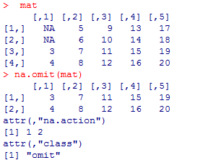
Les données manquantes
- NA : symbole des valeurs manquantes.
na.rm : permet d’enlever les valeurs manquantes avant de manipuler les données.
na.omit : fonction permet d’éliminer les éléments d’un vecteur ou les lignes d’une matrice qui contiennent des valeurs manquantes.
Notes:
Lors d’une étude statistique, il peut arriver que certaines données ne soient pas disponibles : on dit que la donnée est manquante

Slide 21
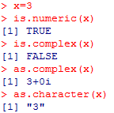
Les fonctions is/as
is.xxx(objet) : pour tester si un objet est de type xxx. Avec xxx=(numeric, character, logical, etc).
as.xxx(objet) : convertir un objet au type d’objet xxx. Avec xxx=(numeric, character, logical, etc).
Exemple:

Slide 22
Les structures des données :
Les différents structures de données sont:
- Les vecteurs
-Les matrices
-Les listes
-Les data. Frame
On utilise class() pour connaître la structure d’un objet R.

Slide 23
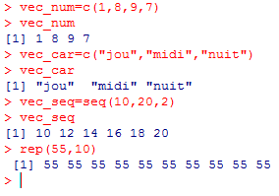
1. Les vecteurs
Tous les éléments d’un vecteur sont de même type.
Les fonctions les plus utilisées pour créer des vecteurs sont « c », « rep » et « seq »

Slide 24
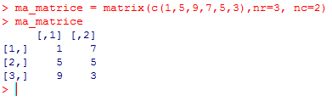
2. Les matrices
Les matrices sont créées avec la fonction matrix() à partir d'un vecteur. On doit fixer le nombre de colonnes ncol et/ou le nombre de lignes nrow.
Pour concaténer deux ou plusieurs matrices on utilise les fonctions :
rbind() pour la concaténation verticale des matrices.
cbind() pour la concaténation horizontale des matrices.
Notes:
Par défaut la matrice se remplit colonne par colonne, pour la remplir par ligne on ajoute byrow=T
La manipulation des matrice se fait oralement

Slide 25
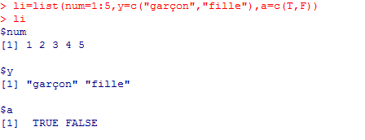
3. Les listes
Les listes est une structure de données très flexible et très utilisée dans R. Elles peuvent regrouper des données de différents types
La constitution d’une liste passe par la fonction suivante
list(nom1=el1,nom2=el2,...),

Slide 26
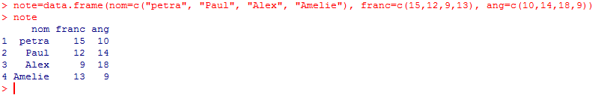
4. Data Frame
Ce type de structure de données est consacré au stockage des données destinées à l’analyse.
Conceptuellement, c'est une matrice dont les lignes correspondent aux individus et les colonnes aux variables (ou caractères) mesurées sur ces derniers.
La syntaxe de création d’un tableau de données est le suivant :
data.frame(nom1=var1,nom2=var2,...)

Slide 27
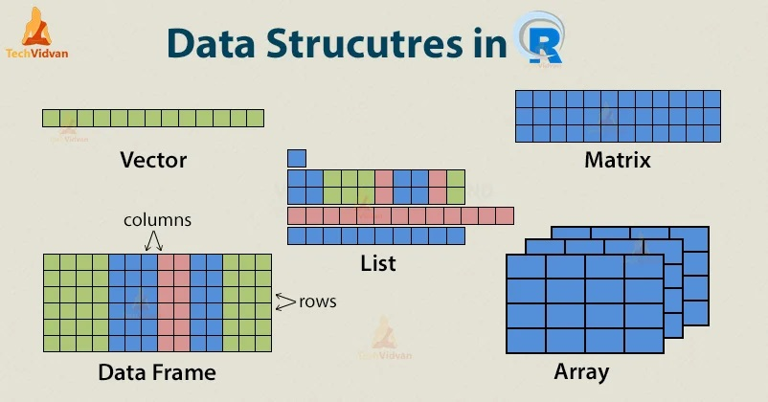

Slide 28
Ce qu’il faut retenir
Fonction | Description
a <- valeur | Affecter valeur à la variable a.
typeof(), mode() | Récupérer la nature d’un objet.
class() | Connaitre la nature des données.
is.xxx | Demander si l’objet est de type xxx.
as.xxx | Convertir un objet au type xxx.
NA | Valeur manquante.
is.na | Déterminer s’il existe des valeurs manquantes.
c() | Créer un vecteur.
seq(m, n, i) | Créer une suite de nombre de m à n en incrémentant par i.
rep(m,n) | Créer une suite contenant m, n fois.
matrix() | Créer une matrice.
list() | Créer une liste.
data.frame() | Créer un tableau de données.

Slide 29
Manipulation des données sous R
Partie 3:

Slide 30
Objectifs:
Importer des données à partir d’un fichier texte.
Exporter des données en dehors de R.
Manipuler les différents types de données.
Réaliser des graphes avec R.

Slide 31
Environnement de travail
getwd() : pour connaitre le répertoire de travail actuel.
setwd() : pour changer le répertoire courant. Ou bien «Fichier/Changer le répertoire courant» et choisissez le répertoire adéquat.
ls() : pour lister les variables existantes dans la session de travail.
rm() : pour supprimer une variable.

Slide 32
Trouver de l’aide
help(str) : lance l’aide associée à la commande str.
?str : lance aussi l’aide associée à la commande str.
apropos() : si on connait pas le nom exacte de la commande en indiquant un mot clé.
help.start(): lance l’aide en ligne

Slide 33
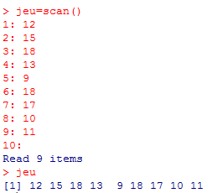
1. Saisie Manuelle des données
En utilisant la fonction scan(), la saisie d’une série de données peut être assurée par la main. R vous donne alors la main de pouvoir taper les valeurs d’un jeu de données une par une.
Le premier retour-chariot après une chaine vide met fin à la saisie.
Notes:
R vous donne alors la main de pouvoir taper les valeurs d’un jeu de données une par une :

Slide 34
Les fonctions data.entry et de() permettent la saisie manuelle d’un ensemble de données directement sous R.
La création de données se fait directement dans un tableau qui s’ouvre dans une fenêtre auxiliaire .

Slide 35
2.Importation des données
Lorsque les données sont volumineuses, il n’est pas très utile d’utiliser R comme outil de saisie.
read.table()
On utilise la fonction read.table() qui assure l’importation des tableaux de données externes enregistrés sous un éditeur texte.

Slide 36
Paramètres de la fonction read.table
file= file.choose : emplacement et nom du fichier à lire
header=T: Valeur logique indiquant si le fichier contient le nom des variables sur la première ligne.
sep: Les valeurs sur chaque ligne sont séparées par ce type de caractère.
dec: séparateur décimal pour les nombres.

Slide 37
read.csv()
csv: Comma Separated Value. Les colonnes sont séparées par des virgules.
Les fonctions read.csv() et compagnie sont en fait des dérivées de la fonction plus générique read.table().
Depuis Excel:
read.csv():les colonnes sont séparées par des virgules, et les unités et décimales sont séparées par un point
read.csv2(): les colonnes sont séparées par des points-virgules, et les décimales par des virgules.

Slide 38
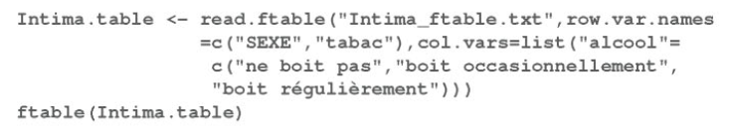
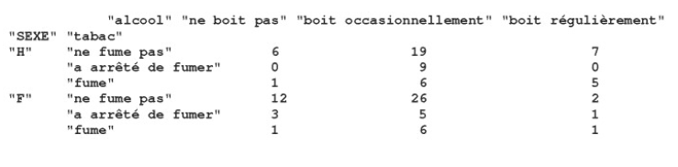
read.ftable()
La fonction read.ftable() permet de lire un tableau de contingence.

Slide 39
Prise en main
Dans votre dossier TravauxEspritR , commencez par enregistrer le fichier IntMedia.txt reçu dans votre boîte mail.
A travers le help chercher l’utilité de la fonction readLines()
Taper readLines (’’IntMedia.txt’’,n=5)
Préciser alors les paramètres à utiliser pour l’importation de ce fichier à travers la commande read.table()
Accéder aux variables du tableau

Slide 40
3. Exportation des données
Une fois saisie, toutes les données définies sous R, peuvent être exportées de la console et sauvegardées dans un fichier texte pour qu’il soit utilisé ultérieurement.
La fonction write.table(données, " nom_fichier ", sep= " \t") assure l’exportation des données.

Slide 41
R propose également des autres fonctions permettant d'exporter des données vers des formats variés
write.foreign: de l'extension foreign, permet d'exporter des données aux formats SAS, SPSS ou Stata ;
write.dbf: de l'extension foreign, permet d'exporter des données au format dBase ;
mls.export: de l'extension rgrs, permet d'exporter des données à destination de Modalisa ;
save : permet d'enregistrer des objets R sur le disque pour récupération ultérieure ou sur un autre système.

Slide 42
4. Quelques commandes utiles
length () : renvoie la longueur d'un vecteur.
sort () : permet d'ordonner les éléments d'un vecteur, par valeurs croissantes ou décroissantes.
rev () : réarrange les éléments d'un vecteur en sens inverse.
unique () : comme son nom l'indique, enlève les doublons d'un vecteur.
names() : attribuer un nom à chaque élément du vecteur.
duplicated () : indique les valeurs qui commencent à être répétées (parcourues de gauche a droite).

Slide 43
4. Quelques commandes utiles
dim () : taille de la matrice ou du data.frame.
• nrow(): nombre de lignes.
• ncol () : nombre de colonnes.
• dimnames () : noms des lignes et des colonnes (sous la forme d'une liste).
• names (), colnames () : noms des colonnes.
• rownames () : noms des lignes.

